Slide 1
Μεθοδολογία έρευνας
Ερευνητικό πρόβλημα, ερευνητικά ερωτήματα και υποθέσεις
Λία Σταμπολτζή, Ε.ΔΙ.Π

Slide 2
Ερευνητικό πρόβλημα
Πρόκειται για εκείνο το εκπαιδευτικό ζήτημα, διαμάχη ή προβληματισμό που καθοδηγεί την ανάγκη για τη διεξαγωγή μιας μελέτης.
Διαβάζοντας ένα επιστημονικό άρθρο/δημοσίευση αναζητήστε «το πρόβλημα με το οποίο ασχολείται η έρευνα» στις εισαγωγικές κιόλας παραγράφους.
Ο προσδιορισμός του ερευνητικού προβλήματος θέτει το πλαίσιο ολόκληρης της μελέτης/έρευνας και, συνεπώς, είναι πολύ σημαντικός.

Slide 3
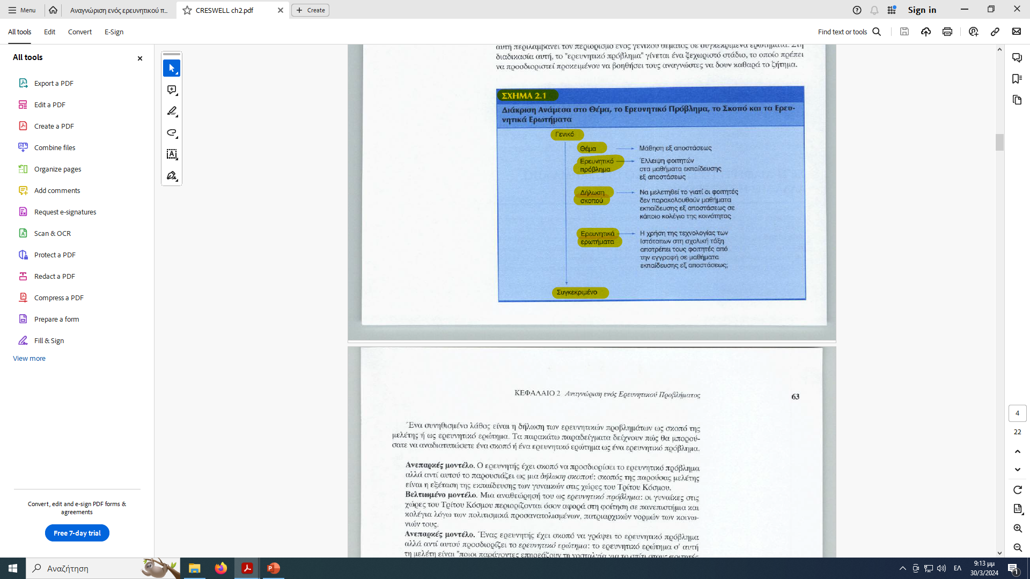
Creshwell, 2016 (μετάφρ. Τζορμπατζούδης)

Slide 4
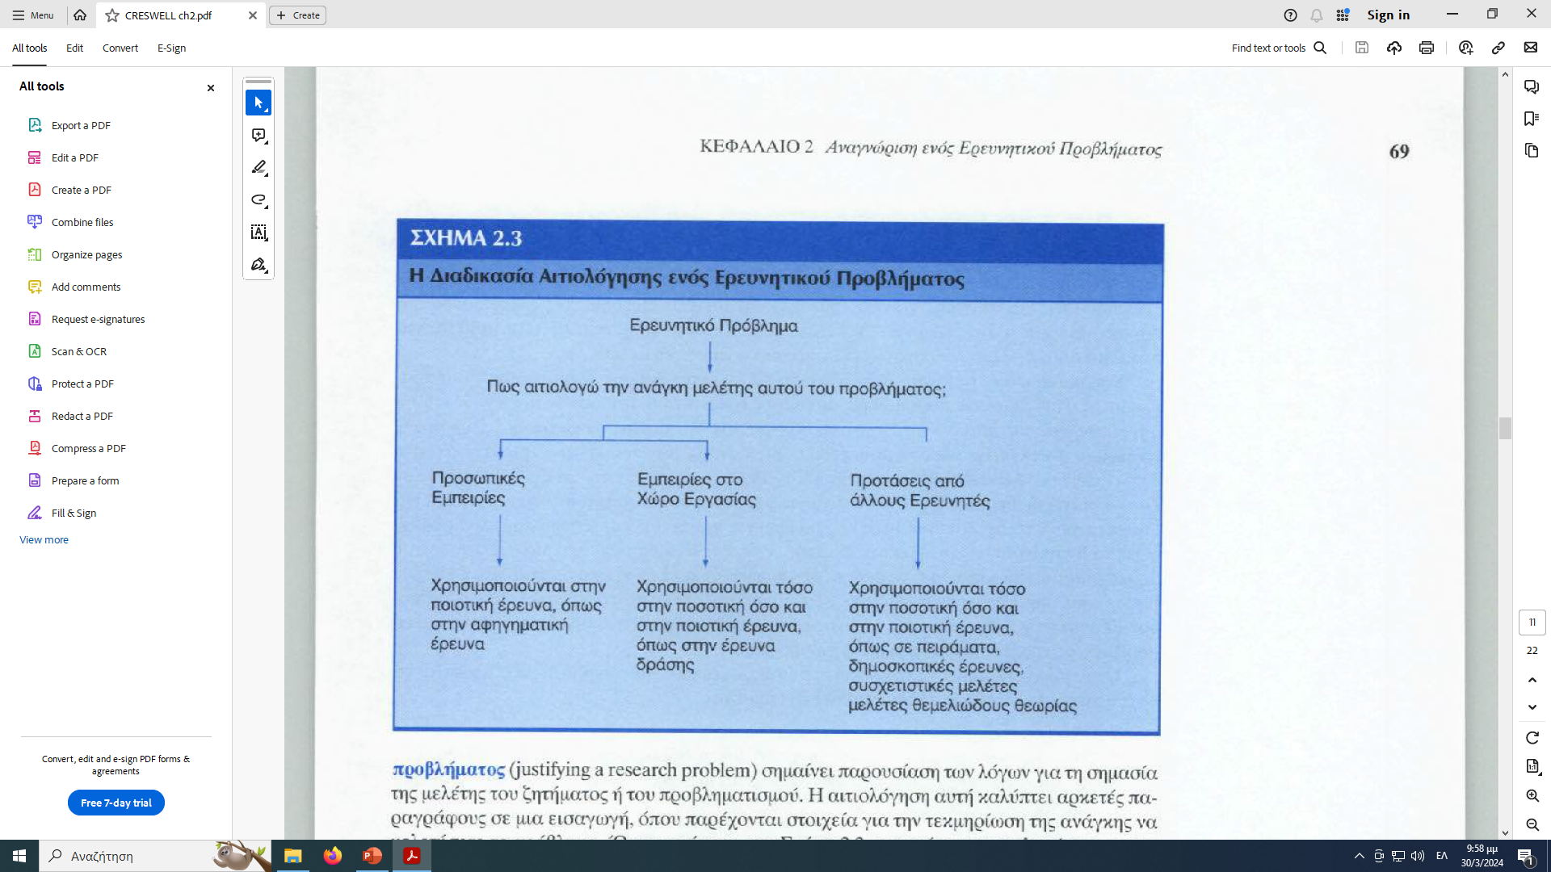

Slide 5
Ερευνητικά ερωτήματα
Μπορούν να διατυπωθούν με τη μορφή ερωτήσεων ή και σαν πρόταση σε σχέση με τους στόχους της έρευνας.
Θέτουν το πλαίσιο της έρευνας.
Πώς; Γιατί; Τι;

Slide 6
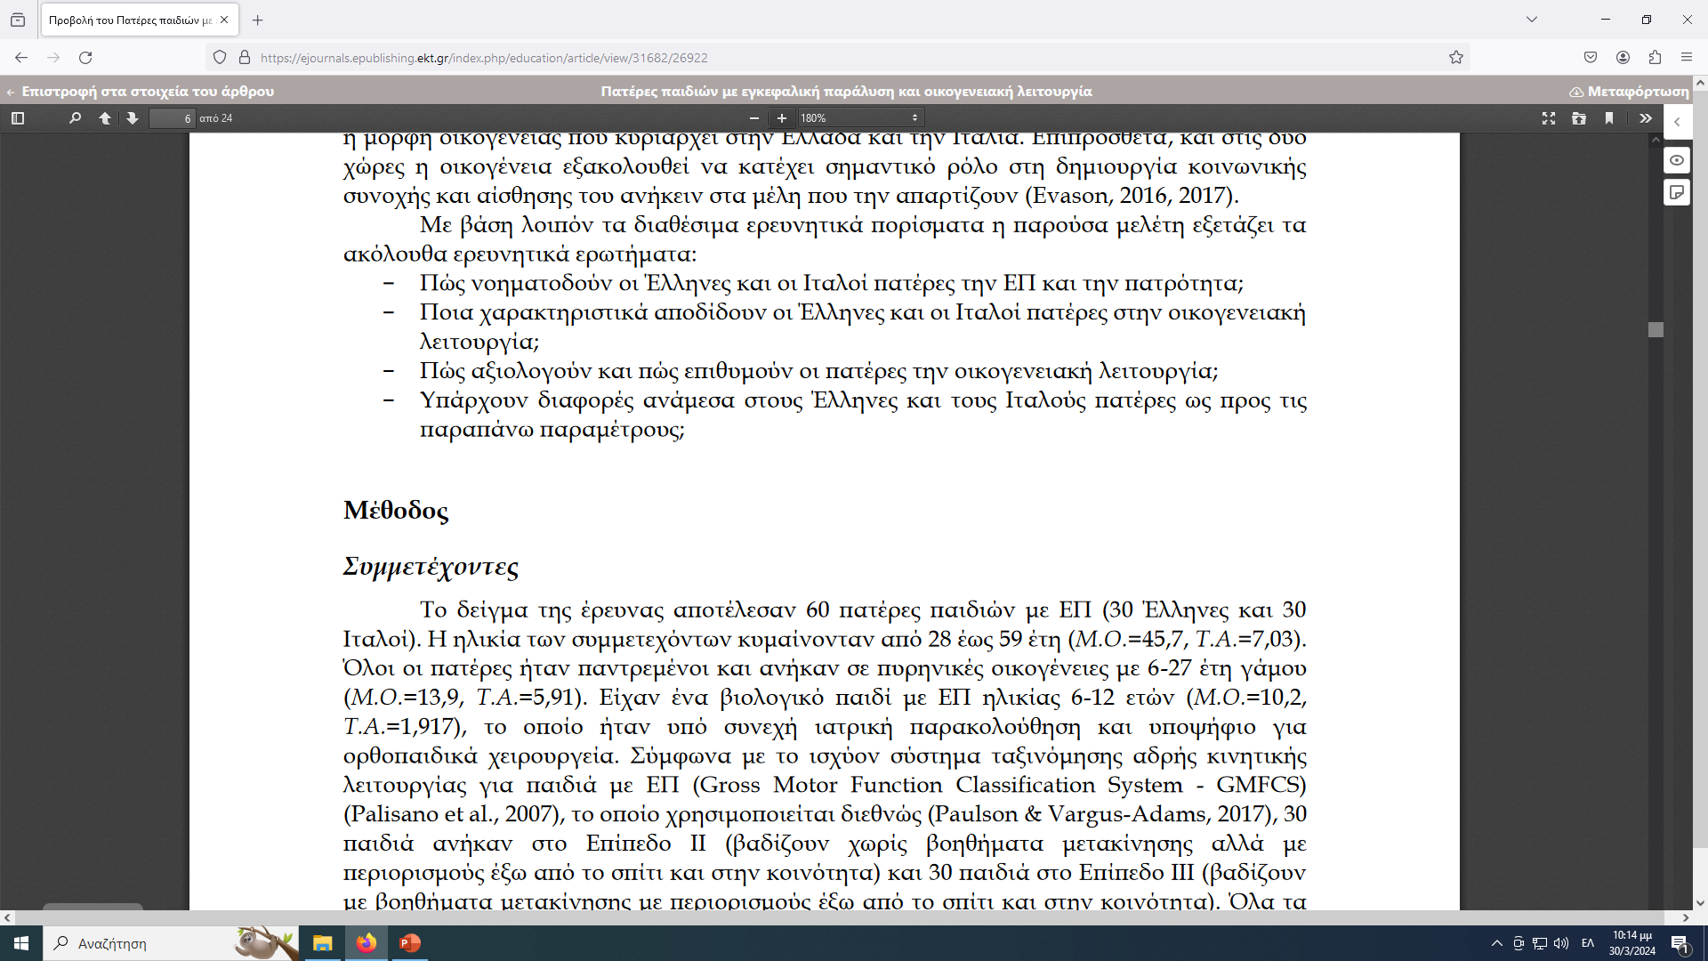
Παραδείγματα διατύπωσης ερευνητικών ερωτημάτων (1)
Τσιμπιδάκη Α. (2023). Πατέρες παιδιών με εγκεφαλική παράλυση και οικογενειακή λειτουργία. Preschool and Primary Education, 11(2), 238–261.

Slide 7
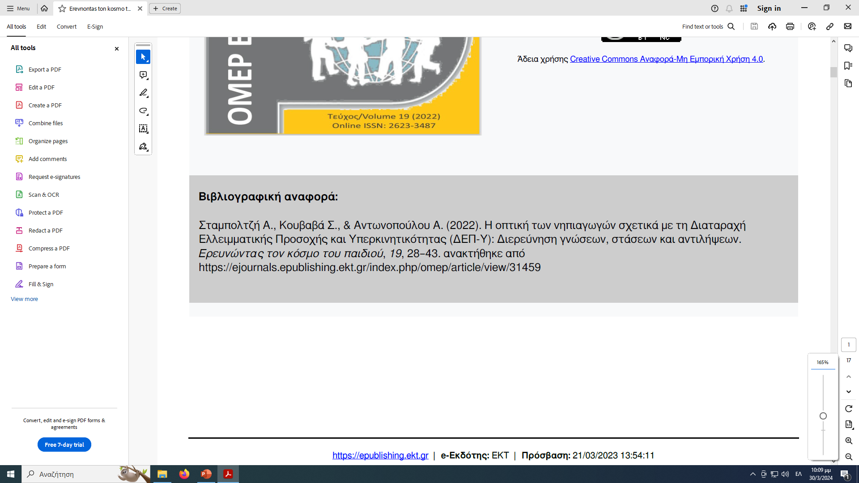
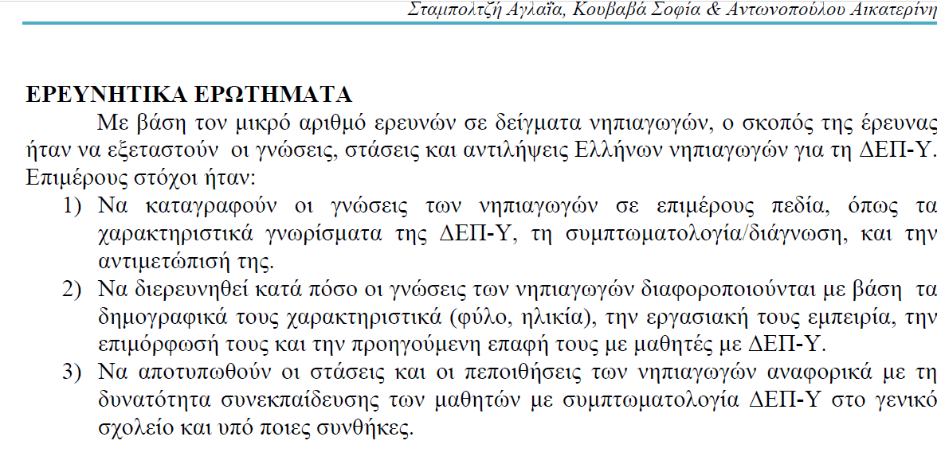
Παραδείγματα διατύπωσης ερευνητικών ερωτημάτων (2)

Slide 8
Ερευνητικό ερώτημα-Ερευνητική υπόθεση
Ερευνητικό ερώτημα
Ερευνητική υπόθεση
Ξεκινά με ερωτηματικά ("Πώς;", "Γιατί;", "Τι;").
Δεν προτείνει απάντηση, αλλά θέτει το πλαίσιο για την έρευνα.
Παρέχει ευελιξία στην ερμηνεία των δεδομένων.
Παράδειγμα: "Πώς επηρεάζει η χρήση των κοινωνικών δικτύων την ψυχολογία των εφήβων;"
Διατυπώνεται με σαφήνεια και μετρήσιμους όρους.
Ελέγχεται εμπειρικά μέσω της έρευνας.
Μπορεί να αποδειχθεί σωστή ή λανθασμένη.
Παράδειγμα: "Η συχνή χρήση των κοινωνικών δικτύων σχετίζεται με αυξημένα επίπεδα άγχους στους εφήβους."

Slide 9
Ποια η διαφορά ερευνητικού ερωτήματος από την ερευνητική υπόθεση;
Το ερευνητικό ερώτημα θέτει το ερευνητικό πρόβλημα, ενώ η ερευνητική υπόθεση προτείνει μια λύση.
Το ερώτημα είναι ανοιχτό, ενώ η υπόθεση είναι μια συγκεκριμένη πρόταση.
Το ερώτημα εστιάζει στην εξερεύνηση, ενώ η υπόθεση στην εξέταση και δοκιμασία.

Slide 10
Διατύπωση υποθέσεων
Οι υποθέσεις συνήθως είναι τρεις έως επτά, χωρίς να απαγορεύονται αποκλίσεις από αυτό το εύρος.
Τις διατυπώνουμε συνήθως με τρόπο καταφατικό.
Στο τέλος της εργασίας μας θα συμπεράνουμε αν οι υποθέσεις επαληθεύονται ή όχι.
Οι υποθέσεις σχετίζονται άμεσα με τη βιβλιογραφία που έχει παρατεθεί και αποτελούν ερωτήματα που πηγάζουν από αυτή και πάντα σε σχέση με την εφαρμογή της συγκεκριμένης έρευνας.

Slide 11
Παραδείγματα υποθέσεων
Υπόθεση 1η: Οι φοιτητές που προσέρχονται στις παραδόσεις γράφουν καλύτερα στις εξετάσεις των μαθημάτων.
Υπόθεση 2η: Η χρήση συμπληρωμάτων διατροφής καθημερινά ενισχύει την άμυνα του οργανισμού.
Υπόθεση 3^{η}: Τα αγόρια σημειώνουν καλύτερες επιδόσεις στα μαθηματικά (από τα κορίτσια).

Slide 12
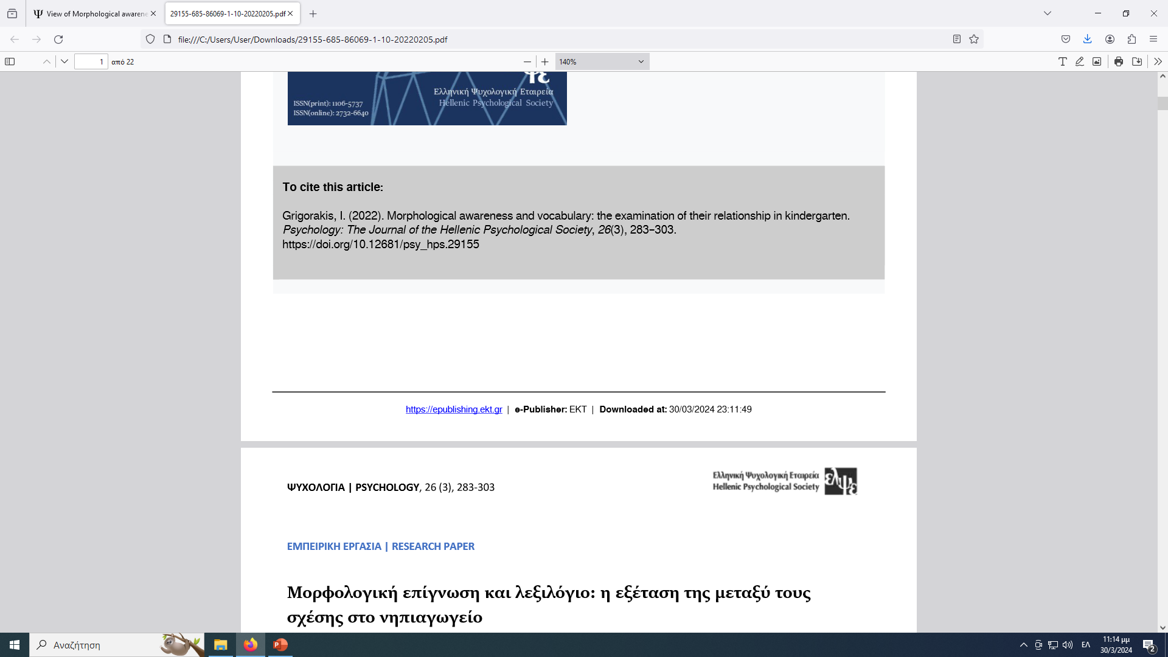
Μορφολογική επίγνωση και λεξιλόγιο: η εξέταση της μεταξύ τους
σχέσης στο νηπιαγωγείο
Ο σκοπός μας στην παρούσα μελέτη ήταν να εξετάσουμε σε ένα δείγμα ελληνόφωνων μαθητών του νηπιαγωγείου τη φύση της σχέσης μεταξύ της μορφολογικής επίγνωσης και του λεξιλογίου. Ειδικότερα, λαμβάνοντας υπόψη τα ευρήματα των ερευνών στην κινεζική και κορεατική γλώσσα με παιδιά προσχολικής και πρώτης σχολικής ηλικίας (Cheng et al., 2015· McBride-Chang et al., 2008) επιδιώξαμε να εξετάσουμε αν η σχέση αυτή είναι αμφίδρομη.
Οι υποθέσεις που διατυπώθηκαν ήταν:
(1) Οι επιμέρους όψεις της μορφολογικής επίγνωσης θα προβλέπουν το προσληπτικό και το εκφραστικό λεξιλόγιο.
(2) Το προσληπτικό και το εκφραστικό λεξιλόγιο θα προβλέπουν καθεμία από τις επιμέρους όψεις της μορφολογικής επίγνωσης

Slide 13
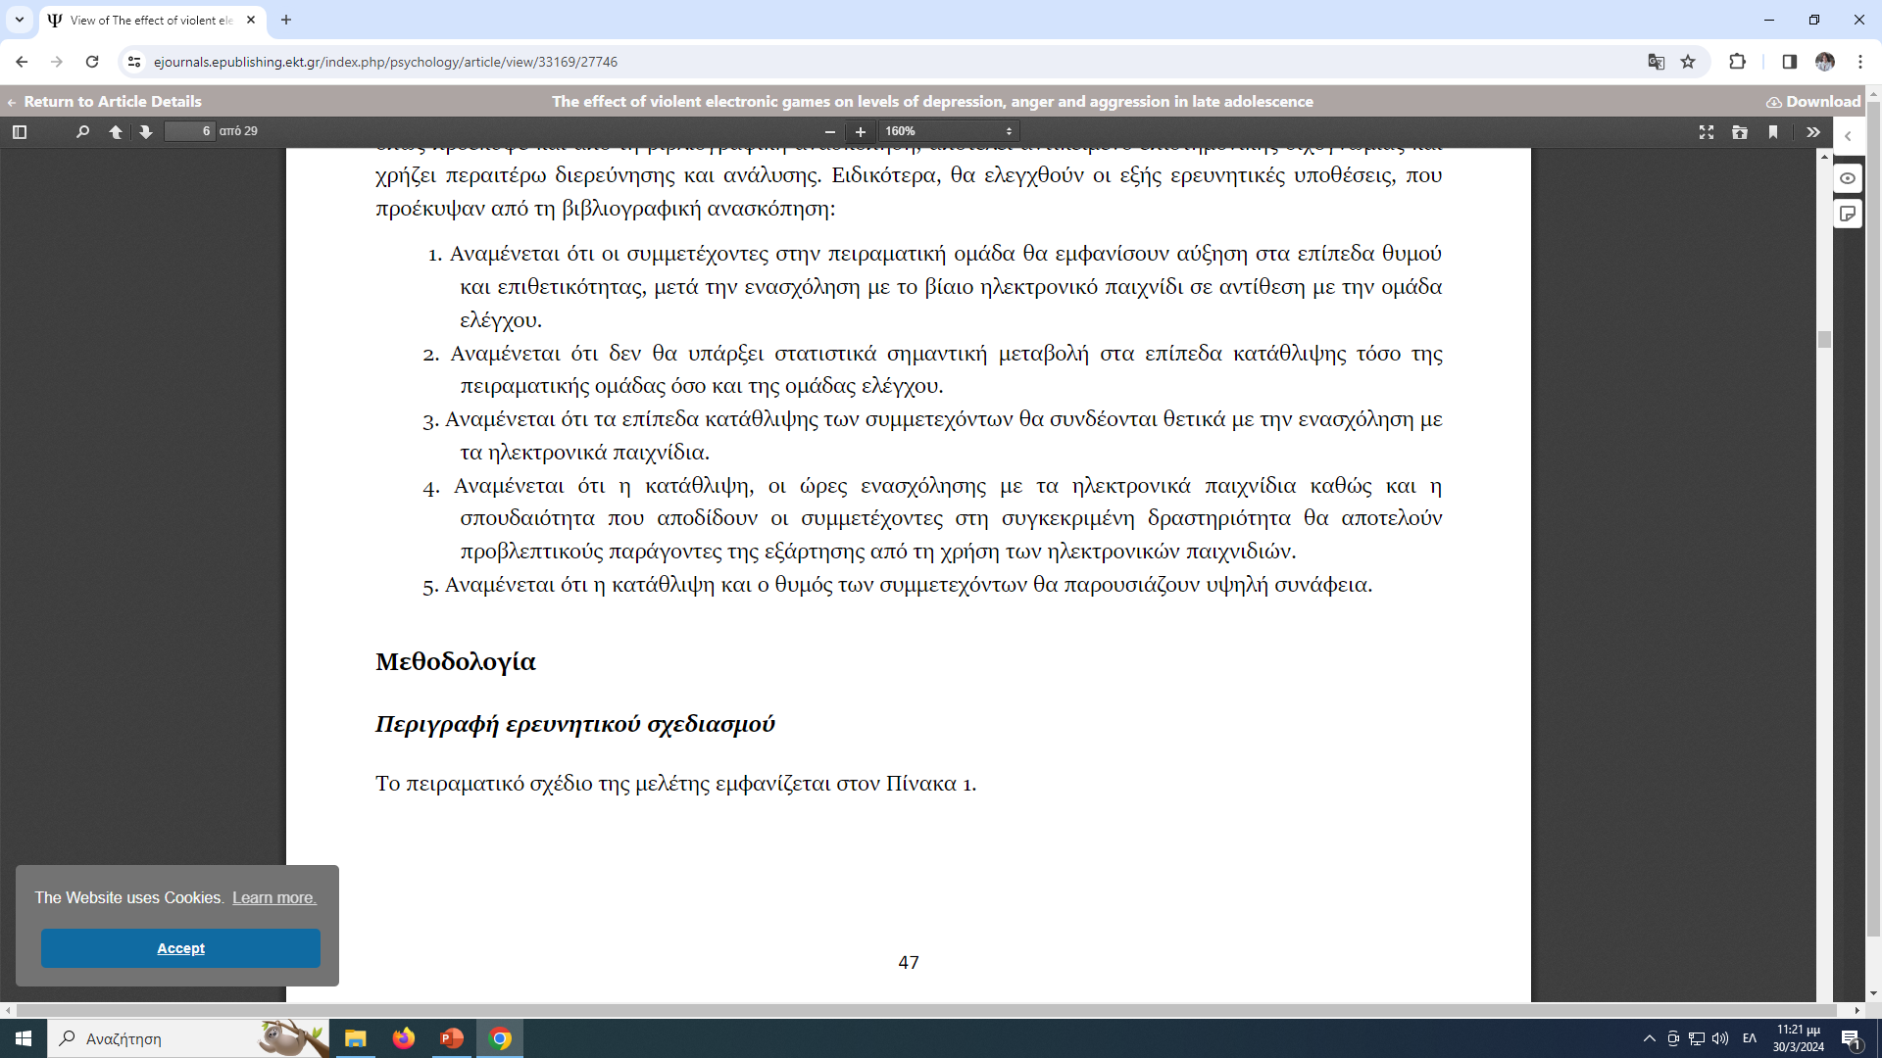
Κακούρης Β. & Κάμτσιος, Σ. (2024). Η επίδραση των βίαιων ηλεκτρονικών παιχνιδιών στα επίπεδα της κατάθλιψης, του θυμού και της επιθετικότητας στην ύστερη εφηβεία. Ψυχολογία, 29 (1), 42-70.
Η πειραματική ομάδα ασχολήθηκε 15 λεπτά με το βίαιο παιχνίδιο PUBG στο κινητό τηλέφωνο, ενώ ταυτόχρονα η ομάδα ελέγχου ασχολήθηκε με το μη βίαιο παιχνίδι FIFA Football
Η παρούσα έρευνα στοχεύει στην ημι-πειραματική διερεύνηση της επίδρασης των βίαιων ηλεκτρονικών παιχνιδιών στην κατάθλιψη, τον θυμό και την επιθετικότητα στην ύστερη εφηβεία
Μπορείτε να διακρίνεται τον σκοπό της έρευνας;
Υπάρχουν ερευνητικά ερωτήματα ή ερευνητικές υποθέσεις στο παρόν άρθρο;
Ποια μέθοδος έρευνας ακολουθείται;

Slide 14
Ερευνητικά ερωτήματα στην ποιοτική έρευνα
Μερικές εισαγωγές για αρχάριους ερευνητές… στην ποιοτική έρευνα:
Πώς κατανοούν (τα υποκείμενα της έρευνας)…
Πώς προσλαμβάνουν…
Πώς ορίζουν…..
Με ποιους τρόπους βιώνουν (ή βίωσαν)…..
Με ποιο τρόπο λαμβάνει χώρα….
Σε τι διαφοροποιείται…….. (Τσιώλης, 2014)

Slide 15
Ας δούμε τώρα και λίγα πράγματα για τη μέθοδο μιας έρευνας και τις διαφορές ποσοτικής και ποιοτικής μεθόδου

Slide 16
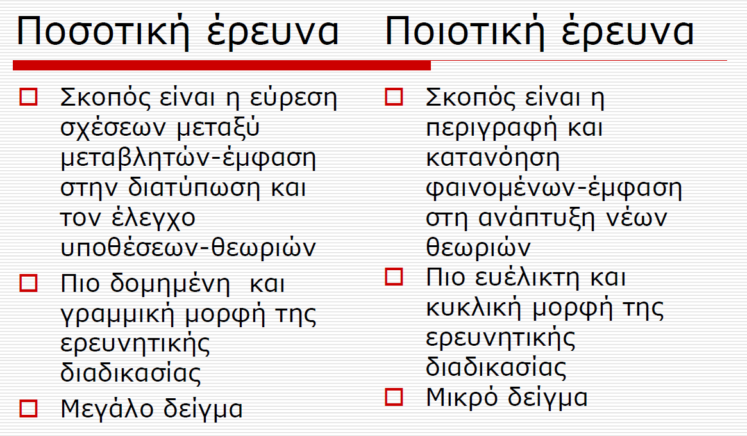
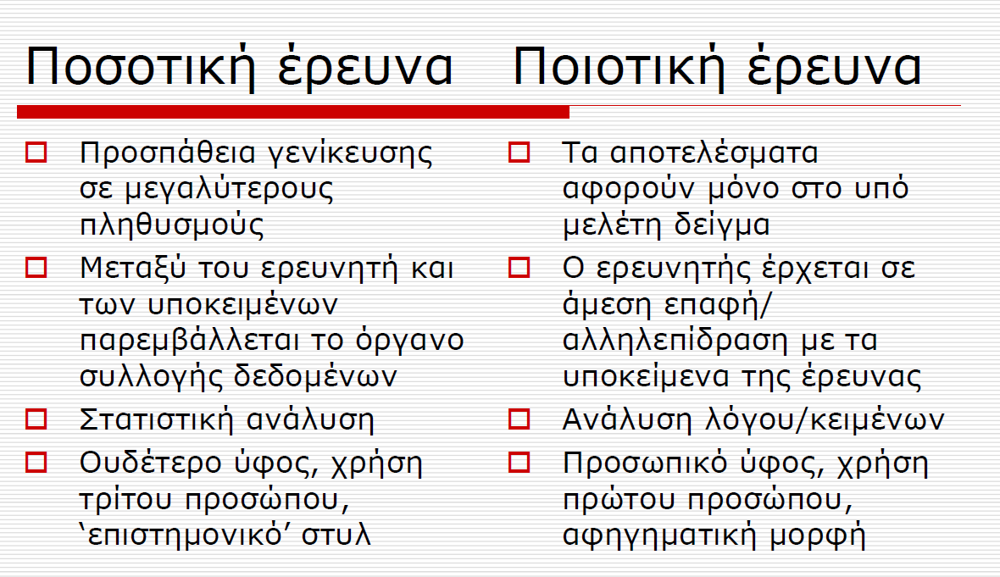
Ποσοτική vs.ποιοτική έρευνα

Slide 17
Βιβλιογραφία
Ζαφειρόπουλος, Κ. (2015). Πώς γίνεται μια επιστημονική εργασία: Επιστημονική έρευνα και συγγραφή εργασιών (2^{η} έκδ.). Αθήνα: Κριτική.
Τσορμπατζούδης, Χ. (2016). Η έρευνα στην εκπαίδευση. Σχεδιασμός, διεξαγωγή και αξιολόγηση της ποσοτικής και ποιοτικής Έρευνας. Αθήνα: Ίων/Έλλην.
Τσιώλης, Γ. (2014). Μέθοδοι και τεχνικές ανάλυσης στην ποιοτική κοινωνική έρευνα. Αθήνα: Κριτική.
Σας ευχαριστώ!

